Slide 1

CHÀO MỪNG CÁC EM
ĐẾN VỚI TIẾT HỌC NGỮ VĂN 9

Slide 2
KHỞI ĐỘNG

Slide 3
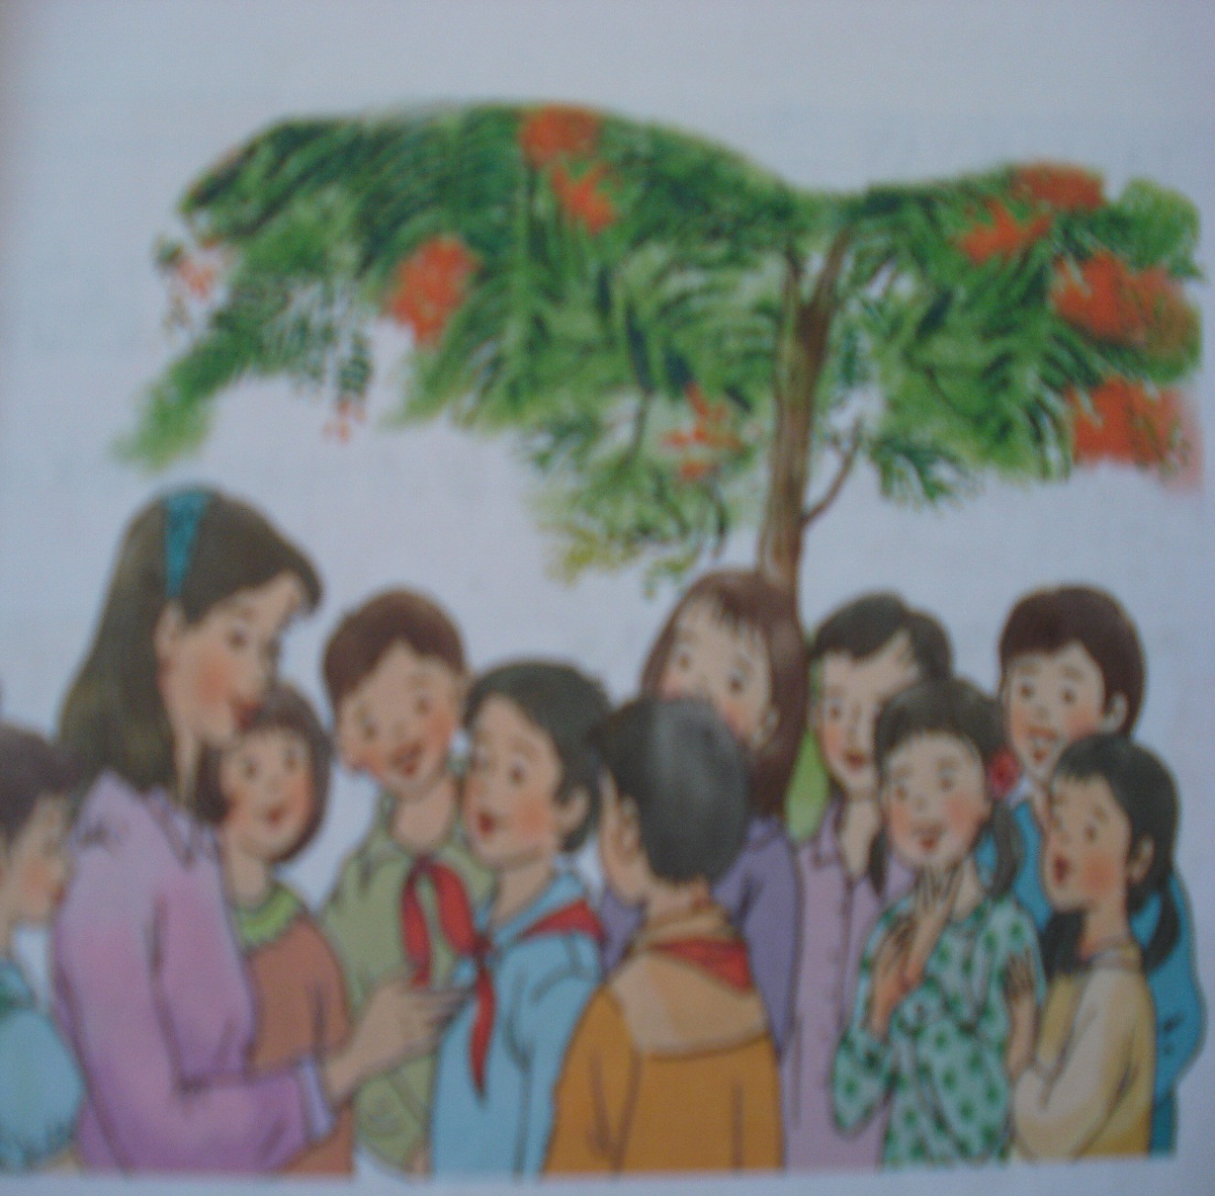
Tiếng việt: CÁC PHƯƠNG CHÂM HỘI THOẠI

Slide 4
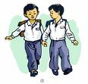
I. PHƯƠNG CHÂM VỀ LƯỢNG: 1. Xét ví dụ :
Theo em, câu trả lời của Ba đã đáp ứng điều An muốn biết chưa? Nếu là em, em sẽ trả lời thế nào cho đúng?
- Ví dụ 1:
Nói thiếu thông tin khi giao tiếp.
Cậu có biết bơi không?
Biết chứ, thậm chí còn bơi giỏi nữa.
Cậu học bơi ở đâu vậy?
Dĩ nhiên là ở dưới nước chứ còn ở đâu.

Slide 5
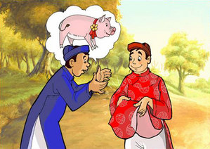
- Ví dụ 2:
Nói thừa thông tin khi giao tiếp.
Theo em, vì sao câu truyện trên lại gây cười? Lẽ ra anh có“ lợn cưới”phải hỏi thế nào và anh có áo mới phải trả lời ra sao?
Bác có thấy con lợn cưới của tôi chạy qua đây không?
Từ lúc tôi mặc cái áo mới này, tôi chẳng thấy con lợn nào chạy qua đây cả!

Slide 6

I. PHƯƠNG CHÂM VỀ LƯỢNG:
1. Xét ví dụ:
- Nói thiếu thông tin
Vi phạm phương châm về lượng
- Nói thừa thông tin.
2. Kết luận:
*Khi giao tiếp, cần nói có nội dung; nội dung của lời nói phải đáp ứng đúng yêu cầu của cuộc giao tiếp, không thiếu, không thừa (Phương châm về lượng)
* Ghi nhớ: sgk/9

Slide 7
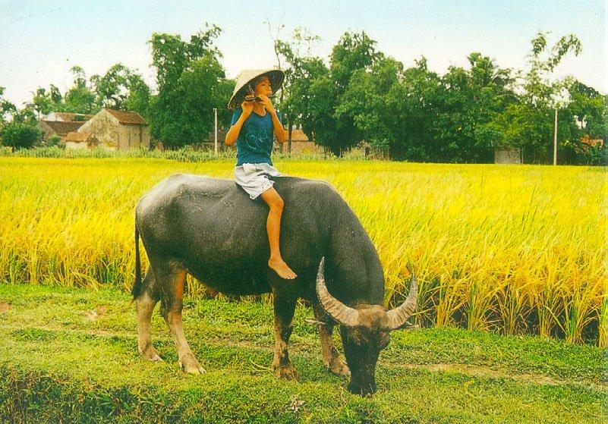
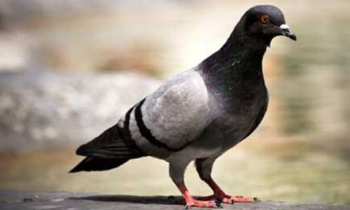
BÀI TẬP NHANH
- Hãy chỉ ra các lỗi vi phạm phương châm hội thoại sau?
- Vi phạm PCHT nào?
a.Trâu là một loài gia súc nuôi ở nhà.
b.Bồ câu là loài chim có hai cánh.

Slide 8
BÀI TẬP NHANH
- Hãy chỉ ra các lỗi vi phạm phương châm hội thoại sau?
- Vi phạm PCHT nào?
a.Trâu là một loài gia súc nuôi ở nhà.
b.Bồ câu là loài chim có hai cánh.
-> Nói thừa – vi phạm phương châm về lượng.

Slide 9

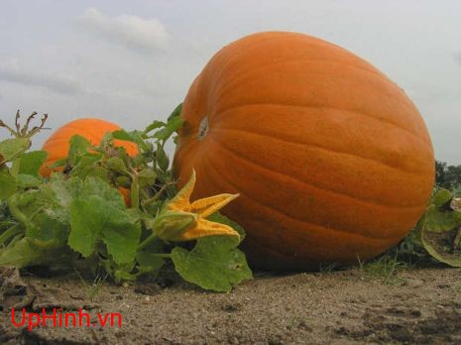
II. PHƯƠNG CHÂM VỀ CHẤT
Truyện cười này phê phán điều gì?
1.Xét ví dụ:
Truyện cười: Quả bí khổng lồ
⇨ Phê phán tính nói khoác lác.

Slide 10
II. PHƯƠNG CHÂM VỀ CHẤT:
1. Xét ví dụ:
- Nói sai sự thật, không có bằng chứng.
-> Vi phạm phương châm về chất
2. Kết luận:
*Trong giao tiếp, không nên nói những điều mà mình không tin là đúng hay không có bằng chứng xác thực (Phương châm về chất)
* Ghi nhớ: sgk/10

Slide 11
Bạn A hôm nay nghỉ học, không xin phép. Cô giáo hỏi cả lớp:
Các em có biết vì sao hôm nay bạn A nghỉ học không?
Các em sẽ trả lời cô như thế nào?
Từ đó em thấy trong giao tiếp còn cần tránh điều gì?
- Thưa cô, hình như bạn ấy bị ốm.
Không nên đoán mò, không nên nói khi mình không biết chính xác sự thật.
- Thưa cô, em nghĩ là bạn ấy bị ốm.
- Thưa cô, có lẽ là bạn ấy bị ốm.

Slide 12

III. PHƯƠNG CHÂM QUAN HỆ:
1. Xét ví dụ:
Ông : - Nằm lùi vào!
Bà : - Làm gì có hào nào .
Ông : - Đồ điếc!
Bà : - Tôi có tiếc gì đâu.
-> Nói lạc đề tài giao tiếp.

Slide 13


Slide 14
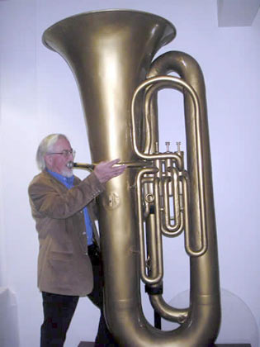
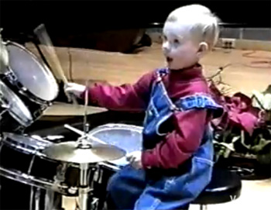
? Những hình ảnh trên khiến em liên tưởng đến thành ngữ nào có nội dung tương tự thành ngữ ông nói gà, bà nói vịt?
➔ Trống đánh xuôi, kèn thổi ngược.

Slide 15
III. PHƯƠNG CHÂM QUAN HỆ:
1. Xét ví dụ:
Ông nói gà bà nói vịt : Nói lạc đề tài giao tiếp
-> Vi phạm phương châm quan hệ.
2. Kết luận:
Khi giao tiếp, cần nói đúng đề tài giao tiếp, tránh nói lạc đề ( Phương châm quan hệ)
* Ghi nhớ: sgk/21

Slide 16
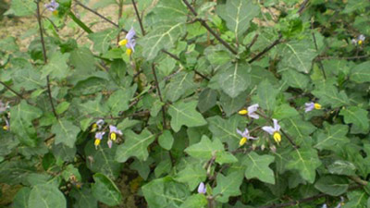
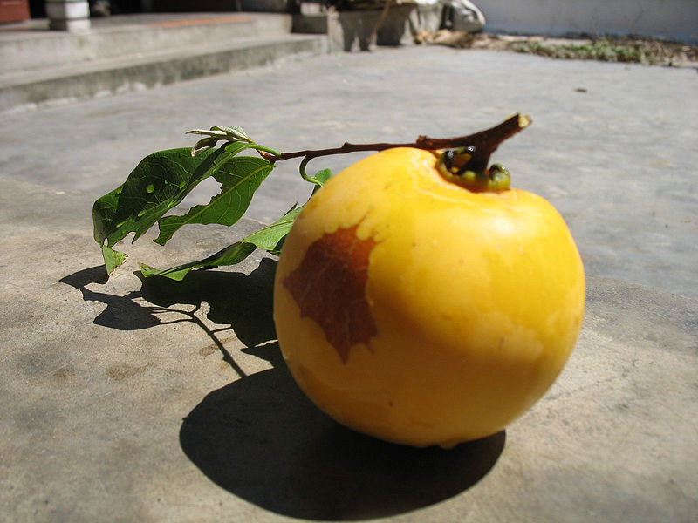
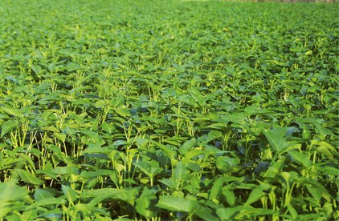
IV. PHƯƠNG CHÂM CÁCH THỨC
1. Xét ví dụ:
Quan sát hình và cho cô biết những hình ảnh trên khiến em liên tưởng tới câu thành ngữ nào? Ý nghĩa của nó?

Slide 17
Hai thành ngữ : Dây cà ra dây muống, lúng búng như ngậm hột thị dùng để chỉ những cách nói như thế nào?
Dây cà ra dây muống : Nói dài dòng, rườm rà,
Lúng búng như ngậm hột thị: Nói không nên lời.
-> Người nghe khó hiểu, khó tiếp nhận thông tin.

Slide 18
Câu: “Tôi đồng ý với những nhận định về truyện ngắn của ông ấy” được hiểu theo mấy cách?
Tôi đồng ý với những nhận định của ông ấy.
Tôi đồng ý với những truyện ngắn của ông ấy.
=> Nói mơ hồ, khó hiểu

Slide 19
III. PHƯƠNG CHÂM CÁCH THỨC:
1. Xét ví dụ:
Dây cà ra dây muống : Nói dài dòng, rườm rà Lúng búng như ngậm hột thị: Nói không nên lời.
-> Nói mơ hồ, khó hiểu
-> Vi phạm phương châm cách thức
2. Kết luận:
Khi giao tiếp, cần chú ý nói ngắn gọn, rành mạch, tránh cách nói mơ hồ (Phương châm cách thức)
* Ghi nhớ: SGK/ 22

Slide 20
V. PHƯƠNG CHÂM LỊCH SỰ:
1. Xét ví dụ:
NGƯỜI ĂN XIN
Một người ăn xin đã già. Đôi mắt ông đỏ hoe, nước mắt ông giàn giụa, đôi môi tái nhợt, áo quần tả tơi. Ông chìa tay xin tôi.
Tôi lục hết túi nọ đến túi kia, không có lấy một xu, không có cả khăn tay, chẳng có gì hết. Ông vẫn đợi tôi. Tôi chẳng biết làm thế nào. Bàn tay tôi run run nắm chặt lấy bàn tay run rẩy của ông:
- Xin ông đừng giận cháu! Cháu không có gì cho ông cả.
Ông nhìn tôi chăm chăm, đôi môi nở nụ cười:
- Cháu ơi, cảm ơn cháu! Như vậy là cháu đã cho lão rồi.
Khi ấy tôi chợt hiểu ra: Cả tôi nữa, tôi cũng vừa nhận được một cái gì đó của ông.
(Theo Tuốc-ghê-nhép)
Notes:
20

Slide 21
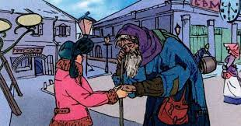
?Vì sao người ăn xin và cậu bé trong truyện đều cảm thấy mình đã nhận được từ người kia một cái gì đó?
->Họ đều nhận ở nhau sự tôn trọng, cảm thông, chia sẻ.

Slide 22
V. PHƯƠNG CHÂM LỊCH SỰ:
1. Xét ví dụ:
- Văn bản: Người ăn xin
->Họ đều nhận ở nhau sự tôn trọng, cảm thông, chia sẻ.
-> Tuân thủ phương châm lịch sự
2. Kết luận:
Khi giao tiếp cần tế nhị và tôn trọng người khác (Phương châm lịch sự)
* Ghi nhớ: SGK/ 23

Slide 23
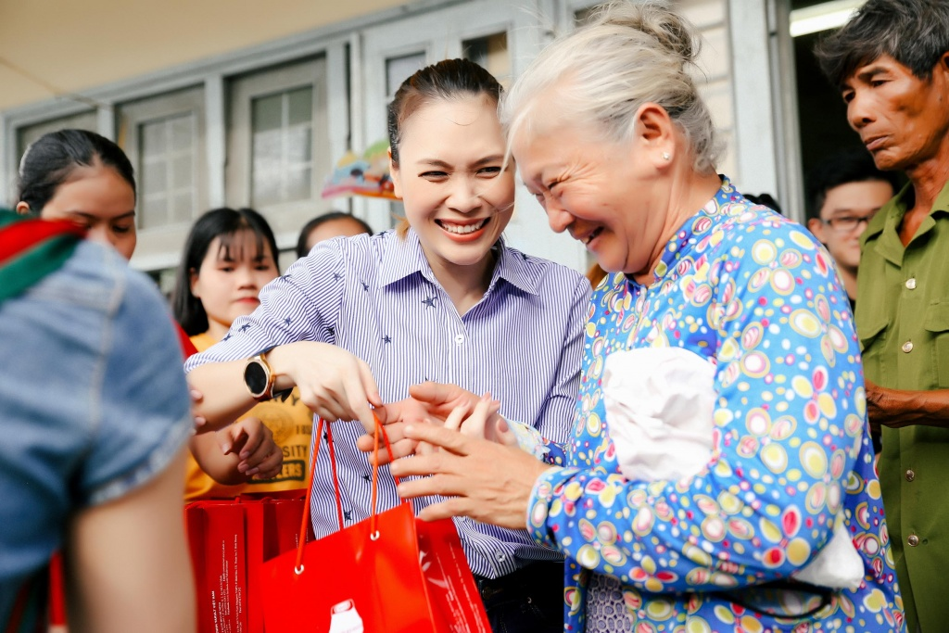
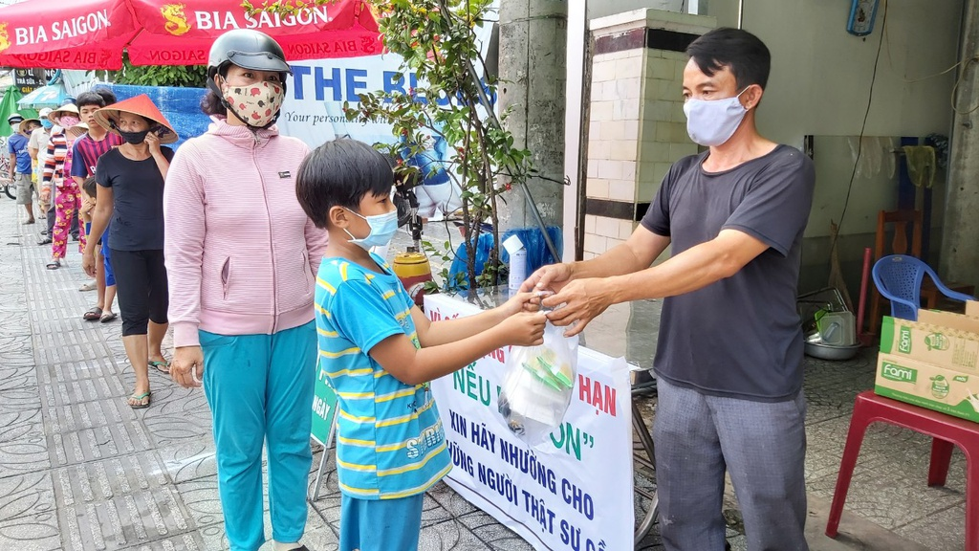
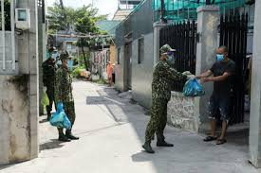
“ CỦA CHO KHÔNG BẰNG CÁCH CHO”

Slide 24
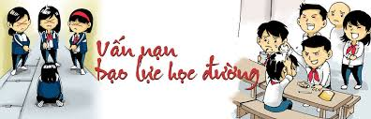
HÀNH VI: VĂNG TỤC, CHỬI BẬY, VÔ LỄ VỚI THẦY CÔ VÀ NGƯỜI LỚN...
-> VI PHẠM PHƯƠNG CHÂM LỊCH SỰ

Slide 25
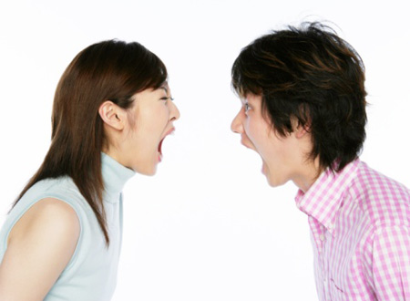
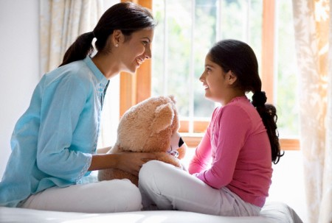
Lời nói chẳng mất tiền mua
Lựa lời mà nói cho vừa lòng nhau.

Slide 26
CÁC PHƯƠNG CHÂM HỘI THOẠI
TT | Phương châm hội thoại | Những điều cần lưu ý khi giao tiếp
1 | Phương châm về lượng | Tránh nói thiếu, nói thừa.
2 | Phương châm về chất | - Tránh nói không có bằng chứng
3 | Phương châm quan hệ | - Tránh nói lạc đề.
4 | Phương châm cách thức | Tránh nói mơ hồ.
5 | Phương châm lịch sự | - Tránh nói thiếu tế nhị, thô tục

Slide 27

Bài 3: trang 11/ SGK Ngữ văn 9 tập 1: Đọc truyện cười “Có nuôi được không?” - Cho biết vì sao truyện gây cười? - Phương châm hội thoại nào đã không được tuân thủ?
VI. LUYỆN TẬP
Câu: “Rồi có nuôi được không?”
Hỏi thừa .
Không tuân thủ phương châm hội thoại về lượng.

Slide 28
? Giải thích nghĩa của các thành ngữ sau và cho biết những thành ngữ này có liên quan đến phương châm hội thoại nào? - Ăn đơm nói đặt - Cãi chày cãi cối
Bài 5: trang 11 SGK Ngữ văn 9 tập 1
- Ăn đơm nói đặt: Vu khống, đặt điều, bịa chuyện cho người khác
- Cãi chày cãi cối: cố tranh cãi mà không biết đúng sai.
=> Phương châm về chất

Slide 29
Bài 1: SGK/ Trang 23- NV9-Tập 1
Câu tục ngữ khuyên chúng ta điều gì? Liên quan đến phương châm hội thoại nào?
-> Thái độ tôn trọng, lịch sự khi giao tiếp
Lời chào cao hơn mâm cỗ.
c. Kim vàng ai nỡ uốn câu,
Người khôn ai nỡ nói nhau nặng lời.
-> Suy nghĩ, lựa chọn ngôn ngữ khi giao tiếp.
-> Phương châm lịch sự

Slide 30

Bài 5: Trang 24/ SGK Ngữ văn 9 – Tập 1
? Giải thích nghĩa của các thành ngữ sau và cho biết những thành ngữ này có liên quan đến phương châm hội thoại nào? - Điều nặng tiếng nhẹ
- Nửa úp nửa mở
- Đánh trống lảng
( Nói trách móc, chì chiết)
- PC LỊCH SỰ
( Nói mập mờ, không rõ ràng)
- PC CÁCH THỨC
( Nói né tránh)
- PC QUAN HỆ

Slide 31

1
Phương châm về lượng
2
Phương châm về chất
CÁC PHƯƠNG CHÂM HỘI THOẠI
3
Phương châm quan hệ
4
Phương châm cách thức
5
Phương châm lịch sự

Slide 32
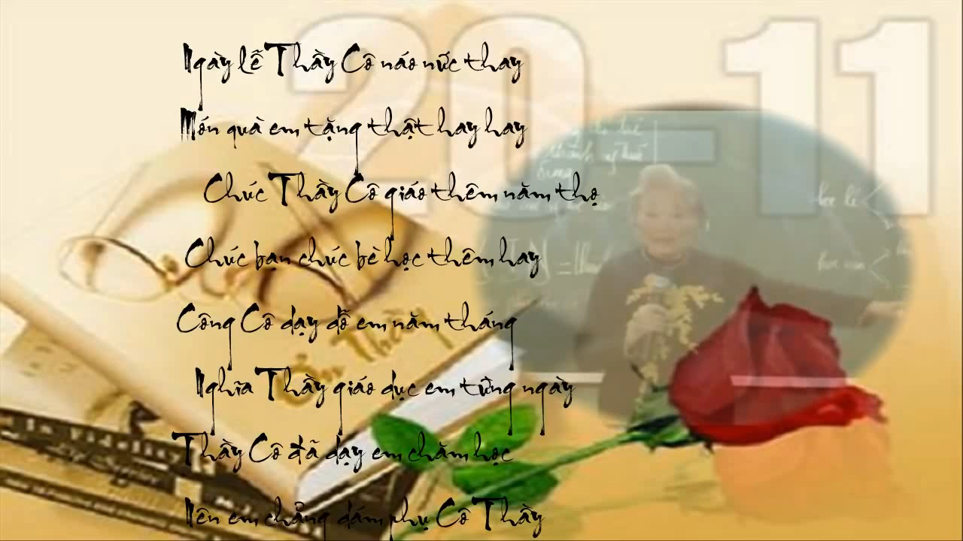
-TÔN TRỌNG
-BIẾT ƠN
-LỄ PHÉP
“Nhất tự vi sư, bán tự vi sư”

Slide 33
DẶN DÒ
- Tập vận dụng các phương châm đã học vào thực tế cuộc sống hàng ngày.
- Làm tiếp các bài tập còn lại về phương châm hội thoại ( Trang 10,11 và 23,24 SGK)
- Đọc và trả lời câu hỏi bài: Sử dụng một số biện pháp nghệ thuật trong văn bản thuyết minh.

Slide 34

Chào tạm biệt các em!

